Slide 1
Netwerkdag najaar
14 oktober 2021
@KNCVANL
Kennisnetwerk CVA Nederland
Info@kennisnetwerkcva.nl
kennisnetwerkcva.nl
Notes:
Welkom heten van de groep
Fijn elkaar weer live te kunnen zien, ondanks het feit dat we het afgelopen jaar hebben geleerd en gezien wat de online bijeenkomsten ons ook kunnen brengen.
Vreemde gewaarwording, dat, ondanks dat we elkaar 1,5 jaar niet in real live hebben gezien, toch de verbinding niet perse zijn kwijt geraakt en dat het niet voelt alsof we elkaar zo lang niet hebben gezien.
Ik neem jullie mee naar het programma van vandaag.

Slide 2
Programma:
09.30 u Opening en informatie vanuit het Kennisnetwerk CVA
10.15 u Netwerken
11.00 u Lieve Mona en daarna thee/koffie
11.35 u Inhoudelijk onderwerp: Positieve gezondheid
12.45 u Lunch
13.30 u Netwerken
14.30 u deel 2 Lieve Mona en koffie/thee
15.05 u Projectmatig werken: een brainstorm volgens Design Thinking
16.00 u Afsluiting
Notes:
We beginnen met een inleiding vanuit het Kennisnetwerk CVA NL door Monique Bergsma. Zij en Anne Co Lanser zijn vandaag aanwezig bij onze netwerkdag. We zijn daar erg blij mee
We hebben jullie evaluaties ter harte genomen en begrijpen dat de online bijeenkomsten het moeilijker hebben gemaakt de afgelopen tijd aan netwerken toe te komen. Vandaag zijn er 2 momenten ingelast.
In de ochtend zullen jullie elkaars dilemma´s delen en bespreken en in de middag gaan we bij dit moment in op persoonlijk leiderschap
Ook aan de hand van onze ´Lieve Mona´ rubriek zal er de mogelijkheid zijn om ervaringen te delen en elkaars expertise in te zetten.
Wie weet er trouwens niet wat ´Lieve Mona´ is? Dan is daarmee het leeftijdsverschil binnen de groep duidelijk ;)
Als inhoudelijk onderwerp gaan we aan de slag met het begrip ´Postitieve gezondheid´ en tijdens het onderdeel ´projectmatig werken´ gaan jullie aan de slag met het nadenken over een nieuw onderwerp voor een project in 2022. Ellen Witteveen zal dat onderdeel begeleiden.

Slide 3
Aan het eind van de dag …
Heb je elkaar weer even in de ogen kunnen kijken…
Ben je op de hoogte van elkaar projecten
Weet je waar de kwaliteiten binnen jouw KB-team zitten
Ben je op de hoogte van Positieve gezondheid en kan je een tool inzetten
Heb je een 2022 brainstorm gedaan volgens Design Thinking
Weet je wie je kan benaderen voor de hobbels in je project
Notes:
Bij ons programma passen deze doelen voor de dag

Slide 4
Instelling | En wie hoort erbij: | Instelling: | En wie hoort erbij:
VUMC | Anita de Groot Muriel Rutgers Ellen Schouten Ellen Witteveen | Careyn Maria- Oord | Leoni Runge Vjilcka van den Bogert Trisja van Leeuwen Annemieke Kroon
Axioncontinu De Parkgraaf | Shirley Veenstra Ingrid den Ouden Pauline van Dijk | Noordwest ziekenhuis-groep | Rob van de Schaft Jacqueline Doornbos
Reade | Rosa Zijlstra Nienke Zijp Margriet van Kalsbeek | De Vogellanden | Chermene Toebast Wilma Mateman
Basalt Leiden | Jantine Ouwehand Emy Waagmeester Ilse Bunnik | Evean | Nicole Stolp Monique Waal Chantal Verhoef
Magentazorg | Mildred Berghammer Paula Morssink Nicoline Hamer | Zorgspectrum Geinsche Hof | Elma Grashoff Paulien Leeuwerink
WZH | Miranda Hazeu Diane van den Berg | UMCU | Jitske Nobel Tjamke Strikwerda
Zorggroep Treant | Ankie Steenhuis Titia van de Laan Mirjam vd Heide | De Hoogstraat A | Petra van Eerdewijk Henriette Blok
UMCG | Conny Beerepoot Clara Wesseling Jehonne Koree | De Hoogstraat B | Marike Jansen Eugenie Brinkhof Anja Timmerarends
Regio Randstad en Noord NL
Notes:
Ter informatie, hierbij nog eens de namen van de instellingen binnen onze regio met de collega Knowledge Brokers
Ik geef graag het woord aan Monique

Slide 5
Kennisnetwerk CVA Nederland
@KNCVANL
Kennisnetwerk CVA Nederland
Info@kennisnetwerkcva.nl
kennisnetwerkcva.nl

Slide 6
Kennisnetwerk CVA Nederland
Landelijk netwerk voor zorgprofessionals in de CVA/NAH zorg
Actualiteit:
Project casemanagement
Project Handreiking 1e lijns herstelzorg
Zorgstandaard Hersenletsel
Podcasts (h)erkennen van hersenletsel voor verpleegkundigen en paramedici
Webinar Het CVA, catastrofe van minuut tot minuut
CVA/NAH symposium 3 december
Website Kennisnetwerk CVA Nederland

Slide 7
Knowledge Broker netwerk 2022
Doel: het implementeren van zorginnovaties door actieve zorgverleners makkelijker maken
Hoe?
Plenaire startdag 4 februari in Utrecht
Cyclus van 3 workshops waarin kort cyclisch verbeteren geagendeerd staat
Tools van Design Thinking
In digitale tool Genie overzicht bewaken van de stand van zaken van het projectplan.
Najaardag 2022

Slide 8
Knowledge Broker netwerk 2022

Slide 9
Knowledge Broker netwerk 2022
Wat heeft het de projectleiders van casemanagement opgeleverd?
Overzicht in welke stappen er te nemen zijn om te komen tot een projectresultaat
Overzicht van alle projectresultaten van anderen, kijken bij elkaar in de keuken!
18 Design Thinking tools waarmee zij hebben leren werken
Feedback op iedere stap die zij gezet hebben in het proces

Slide 10
Knowledge Broker netwerk 2022

Slide 11
Knowledge Broker netwerk 2022

Slide 12
Knowledge Broker netwerk 2022

Slide 13
Knowledge Broker netwerk 2022

Slide 14
Knowledge Broker netwerk 2022
Reacties
Vragen
Hou de berichten in de gaten!

Slide 15
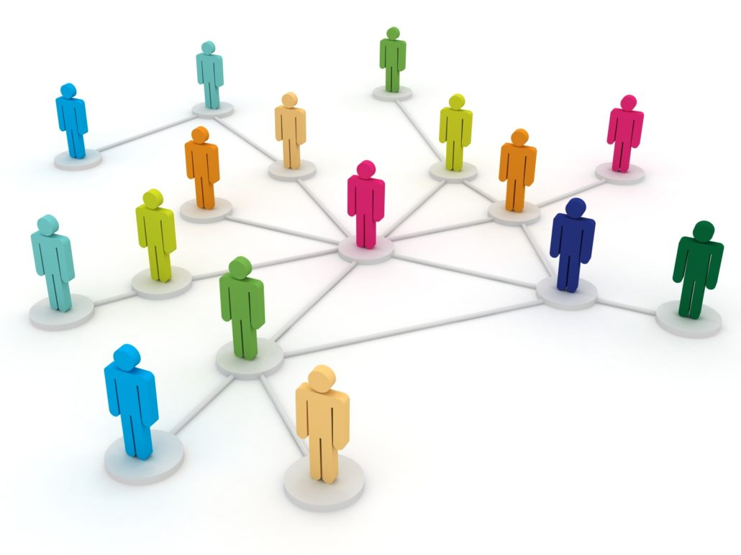
Netwerken – deel 1
Hernieuwde kennismaking:
Ga even staan en vertel wie je bent, van welke instelling je KB er bent en welk project je doet.
Vervolgens:
Ga uiteen in groepjes van dezelfde soort instelling. (GRZ, Ziekenhuizen, Revalidatiecentra)
Maak groepjes van 4 personen, 1 persoon is tijdsbewaker.

Slide 16
Opdracht:
1) Breng een dilemma/probleem in waar je tegenaan loopt tijdens de implementatie van je project? (2 min)
2) Om de beurt stelt ieder een vraag om dit dilemma te verhelderen. (5 min)
3) Als het dilemma helder is, schrijft ieder een tip op voor de inbrenger. (5 min)
4) Inbrenger reflecteert op de tips (1 min)
Er worden in totaal 4 dilemma's besproken per groepje.
Vervolgens:
Plenaire terugkoppeling: Welke tip is het delen waard?

Slide 17
Lieve Mona –deel 1

Slide 18
Koffie en thee

Slide 19
Positieve gezondheid

Slide 20
Zelfmanagement in neurorevalidatie: Een terugblik
Symposium november 2020
Presentatie Zelfmanagement in de neurorevalidatie Ton Satink
Knowledge Broker thema 2021
Netwerkdag voorjaar 2021
Z-scan
Optionele verdieping (vier bollen model, artikelen Ergotherapie Magazine en website kennisbundel Vilans)
Maart 2021
Verdiepende bijeenkomst onder leiding van Ton Satink
Notes:
Afgelopen jaar is op meerdere momenten aandacht geweest voor zelfmanagement in de neurorevalidatie.
Op het jaarsymposium heeft Ton Satink een presentatie gegeven. Hij is expert op het gebied van zelfmanagement in de CVA revalidatie
Zelfmanagement in de neurorevalidatie is het inhoudelijke jaarthema van 2021 voor alle knowledge brokers. Tijdens de netwerkbijeenkomst van het voorjaar is zelfmanagement uitgebreid aan bod geweest, hebben jullie gewerkt aan de hand van de Z scan en is er een moment van verdieping geweest olv meneer Satink

Slide 21
Zelfmanagement in de neurorevalidatie
Wat hebben jullie gedaan met de opgedane kennis?
Notes:
Wat hebben de KB’ers met deze kennis gedaan? Gaan er mogelijk instellingen aan de slag met dit thema? Of integreren ze deze kennis in het project?

Slide 22
Programma van vandaag…
Praktisch aan de slag met ‘Positieve Gezondheid’
Korte introductie
Spinnenweb
Invullen
Elkaar bevragen
Terugkoppeling
Stellingen
Notes:
Vandaag.. Geen herhaling van theorie of verdere verdieping. Juist praktisch aan de slag met een onderwerp wat volledig past bij zelfmanagement, namelijk positieve gezondheid. Voor regio Brabant geldt dat we het spinnenweb op de netwerkdag invullen, vanwege de beperkte voorbereidingstijd. Het volledig invullen is noodzakelijk om goed hiermee aan de slag te kunnen gaan.

Slide 23
Introductie
Zelfmanagement | Positieve gezondheid
“Zelfmanagement is het zodanig omgaan met de chronische aandoening (symptomen, behandeling, lichamelijke, psychische en sociale consequenties en bijbehorende aanpassingen in leefstijl) dat de aandoening optimaal wordt ingepast in het leven. Zelfmanagement betekent dat chronisch zieken zelf kunnen kiezen in hoeverre men de regie over het leven in eigen hand wil houden en mede richting wil geven aan hoe beschikbare zorg wordt ingezet, om een optimale kwaliteit van leven te bereiken of te behouden”. (CBO, 2014) | ‘...het vermogen om je aan te passen en je eigen regie te voeren in het licht van de sociale, mentale en fysieke uitdagingen van het leven’. In het concept Positieve Gezondheid wordt verder gekeken dan alleen de ziekte van de cliënt, de focus wordt gelegd op de mogelijkheden en de krachten die de cliënt wel heeft.’ (Huber, et al., 2011).
Notes:
Als regiokartrekkers hebben we na het bespreken van het onderwerp ´Zelfmanagement´ een uitstap / of volgende stap willen zetten richting ´Positieve Gezondheid´.
´Zelfmanagement´ en ´Positieve Gezondheid´ zijn concepten die voor een deel in elkaars verlengde liggen, maar ook wel uitgaan van verschillende uitgangspunten.
´Zelfmanagement´ zoals wij dat afgelopen jaar hebben besproken gaat uit van het feit dat iemand een ingrijpende gebeurtenis op het gebied van ziekte heeft meegemaakt en de wijze waarop die persoon er mee om gaat.
Bij ´zelfmanagement´ gaat het om wat moet ik doen? En bij ´eigen regie´ om ´hoe wil ik leven´.
Bij positieve gezondheid wordt er uitgegaan van het feit dat iedereen een gezondheid heeft. Je hoeft daarbij niet perse ziek te zijn of een chronische ziekte te hebben.
Bij positieve gezondheid wordt in bredere zin gekeken naar welzijn, waarbij veerkracht en zingeving van belang zijn
De raakvlakken van de concepten liggen er in dat client of patient bij zichzelf te raden gaat welke aspecten er belangrijk zijn in zijn / haar leven en hoe eventuele verandering moet plaatsvinden.
Hoe komen we vanuit het thema zelfmanagement bij het onderwerp positieve gezondheid? Vanwege de grote raakvlakken in beide onderwerpen.
Aanpassen aan veranderingen in je gezondheid
Gericht op kwaliteit van leven, niet de af of aanwezigheid van gezondheid
Bredere kijk op gezondheid, niet enkel lichamelijk maar ook psychosociaal.
Eigen keuzes maken, regie voeren over je eigen leven (waaronder gezondheid)
Een ander onderwerp wat vaak bij deze twee concepten wordt geplaats is ‘eigen regie’.
Vandaag maken we een uitstap naar positieve gezondheid.

Slide 24
Introductie
Zijn jullie bekend met het onderwerp positieve gezondheid?
Wordt er in de praktijk al gewerkt met het onderwerp positieve gezondheid?
Notes:
Ter voorbereiding hebben de KB’ers de video’s bekeken
Zie vragen op dia.
Ruimte om ervaringen met elkaar te delen, en misschien ook verwachtingen uit te spreken?

Slide 25
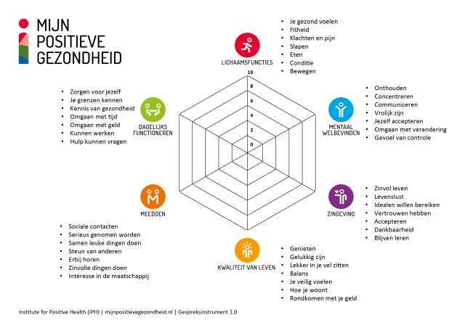
Positieve gezondheid
Notes:
Jullie hebben ter voorbereiding op deze netwerkdag de 3 filmpjes van mevrouw Machteld Huber gezien. Zij is de grondlegger van Positieve gezondheid in NL.
Positieve gezondheid is een manier om breder naar gezondheid te kijken. Nav vraaggesprekken met 2000 personen is nagegaan wat men onder gezondheid verstaat.
Daaruit is naar voren gekomen dat mensen niet alleen lichamelijke gezondheid van belang vinden, maar dat zingeving en betekenisvol zijn belangrijke aspecten van gezondheid zijn.
Nav de gesprekken is het model van positieve gezondheid ontwikkeld.
Positieve gezondheid omvat 6 pijlers die mensen in het leven even belangrijk vinden. Hun positieve gezondheid wordt zichtbaar gemaakt in het spinnenwebmodel
1. Lichaamsfuncties: ik voel mij gezond en fit
2. Mentaal welbevinden Ik voel mij vrolijk
3. Zingeving: Ik heb vertrouwen in mijn eigen toekomst
4. kwaliteit van leven: Ik geniet van het leven
5. Meedoen: Ik heb goed contact met andere mensen
6. Dagelijks functioneren: Ik kan goed voor mijzelf zorgen
Met het spinnenweb kunnen mensen hun eigen gezondheid in kaart brengen. Ook is het een instrument dat kan worden ingezet als opmaat naar een gesprek over gezondheid en welzijn.
Gesprekstool géén instrument!
Jullie hebben op de site mijnpositieve gezondheid het instrument ingevuld. Als het goed is hebben jullie de uitwerking van jullie antwoorden in het spinnenweb mee genomen vandaag.
We gaan er de komende tijd mee aan de slag.

Slide 26
Positieve gezondheid
In gesprek met elkaar…
(in 2 tallen)
- Hoe is het voor je geweest de vragen te beantwoorden?
- Wat vind je zelf van de uitkomst?
- Wat zijn aspecten waar je iets aan zou willen veranderen?
Notes:
Afhankelijk van persoonlijke voorkeur digitaal danwel op papier bespreken.
Maak duo’s en ga in gesprek over elkaars spinnenweb.
- Hoe is het voor je geweest om de vragen te beantwoorden
- Wat vind je zelf van de uitkomst
- Wat zijn aspecten waar je iets aan zou willen veranderen?
Gebruik hierbij de checklist op de volgende pagina

Slide 27
Checklist positieve gezondheid
Houd je introductie bondig en kort
Maak het doel van Positieve Gezondheid duidelijk
Geef ruimte voor vragen
Spinnenweb is slechts een gespreksinstrument
Stimuleer eigen regie bij de cliënt door:
Zelf het spinnenweb te laten invullen
Zelf te reflecteren
Wees je bewust van je (non-verbale) houding
Ben jij te actief, dan wordt de cliënt passiever
Ga jij terug staan, dan activeer je de cliënt
Laat de cliënt zelf ontdekken
Stel open vragen en laat stiltes vallen
Coach en oordeel niet
Laat je verrassen
Alleen de mening van de cliënt telt
Laat de regie bij de cliënt
Maak de cliënt expert over zijn gezondheid
IPH.nl (Z.D.) Fontys | Positieve Gezondheid (Z.D.)

Slide 28
Terugkoppeling
Hoe zijn de gesprekken verlopen?
Wat levert het je op?
IPH.nl (Z.D.) Fontys | Positieve Gezondheid (Z.D.)

Slide 29
Notes:
Om de knowledge brokers aan het denken te zetten nog enkele stellingen ter afsluiting.
Werkvorm kan zelf gekozen worden (kleur voor camera houden/staan of zitten/petje op petje af/typen in de chat)
Sommige stellingen hebben meerdere antwoorden (max. 3)

Slide 30
Stelling 1:
Positieve gezondheid moet een vast onderdeel zijn van het multidisciplinaire behandelplan!

Slide 31
Vraag 2:
Welke discipline is verantwoordelijk voor het voeren van het gesprek ahv ´mijn positieve gezondheid´?

Slide 32
Stelling 3:
Welke stap kun je morgen zetten om te zorgen dat ´Positieve gezondheid´ binnen je instelling aandacht krijgt?

Slide 33
Lunch

Slide 34
Netwerken- deel 2
1. Welke kwaliteiten heb jij? (15 min)
4 groepen van 8-9 personen.
Deel de kaartjes op.
Je geeft 7 keer een kaartje dat niet bij je past aan je rechterbuur.
Welke kwaliteiten heb jij na 7 rondes in je hand?
Welke past het best bij jou van de kaartjes die je in je hand hebt.
Heb je hier ook iets aan in je rol als KB-er?

Slide 35
Netwerken- deel 2
2. Vervormingen (15 min)
Deel de vervormingskaartjes uit.
Iedereen leest om de beurt de vervormingen voor van de kaartjes die zijn uitgedeeld.
Als je je er in herkent steek je je hand op en wordt het kaartje in het midden gelegd.
Ook als jij je als voorlezer herkent leg je het kaartje in het midden.
Pak uiteindelijk de vervorming uit het midden die het best bij jou past, als persoon of als KB-er?

Slide 36
Netwerken- deel 2
3. Wat zijn kwaliteiten van een KB-er: (15 min)
Alle kaartjes liggen in het midden.
Iedereen pakt er om de beurt een kaartje, tot iedereen er 3 heeft.
Doe dan de rest van de kaartjes weg en leg de uitgekozen kaartjes in het midden.
Bediscussieer welke 5 kwaliteiten het meest bij een KB-er hoort.
Kan je ze prioriteren?
Is er nog een vervorming die er bij zou passen?
Plenaire terugkoppeling (15 min)

Slide 37
Lieve Mona – deel 2
Gevolgd door koffie en thee.
We starten weer om: 15.05 uur

Slide 38
Projectmatig werken
Een brainstorm voor 2022 met behulp van een werkvorm uit Design Thinking

Slide 41
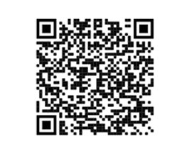
Afsluiting
3 december symposium
Start project: 1 januari 2022
Datum plenaire voorjaarsdag:
4 februari 2022
Evaluatie invullen:

